Slide 1
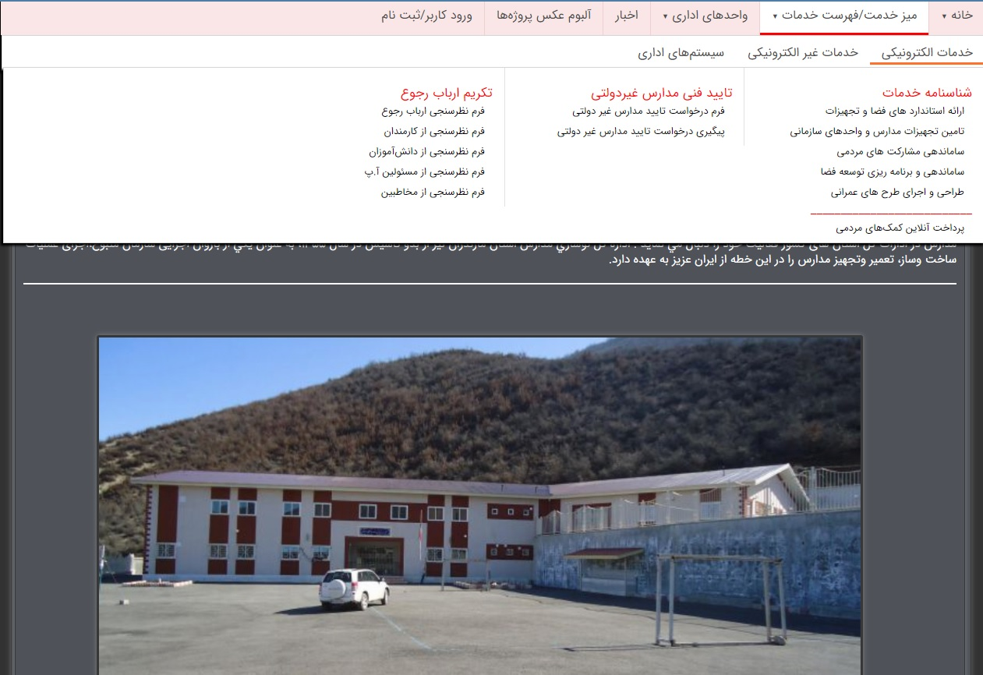

Slide 2
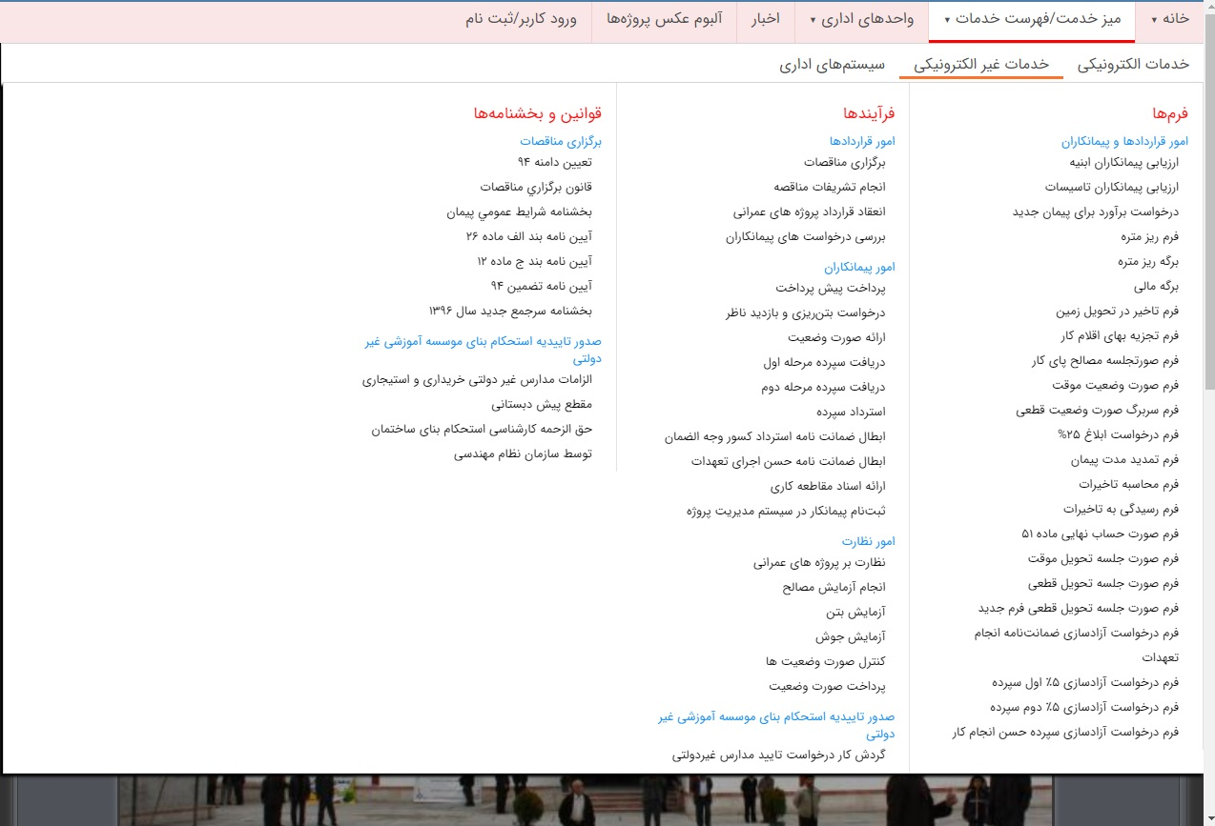

Slide 3
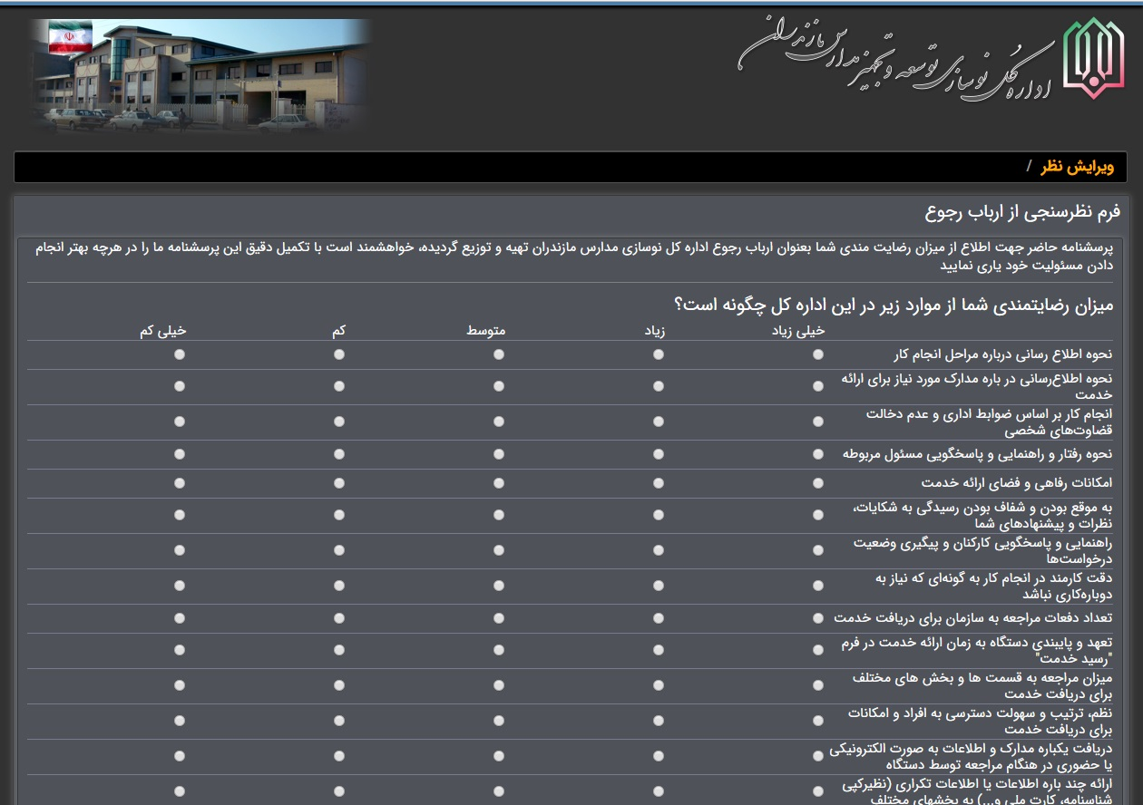

Slide 4
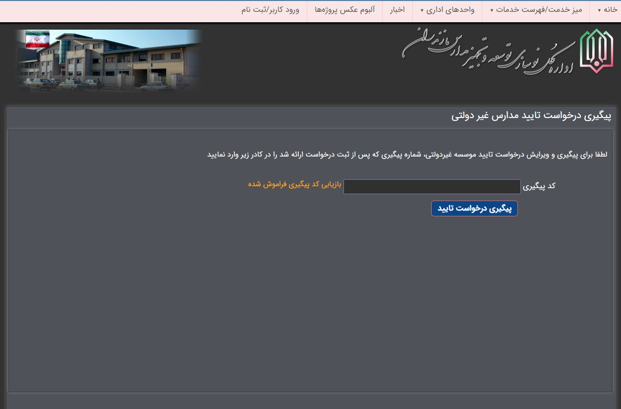

Slide 5
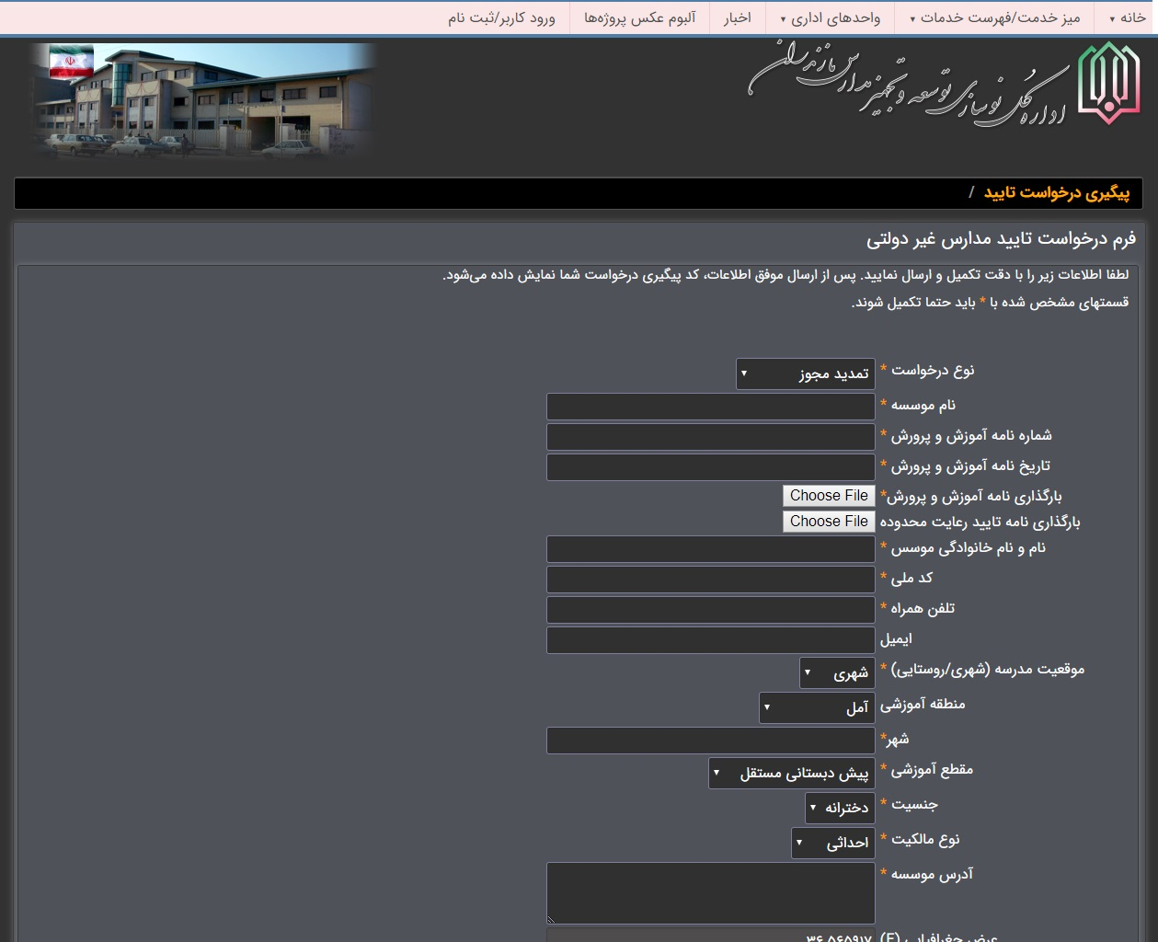

Slide 6
ابلاغ 25% پیمان

Slide 7
تمدید مدت پیمان

Slide 8
آزادسازی %5 دوم سپرده حسن انجام کار و ابطال ضمانتنامه کسور وجه الضمان

Slide 9
آزادسازی 5% اول سپرده حسن انجام کار

Slide 10
صورتجلسه تحویل موقت

Slide 12
ارزیابی عملکرد دستگاه‌های اجرایی در استقرار میز خدمت الکترونیکی در واحدهای صف و ستاد (بخشنامه شماره 439457 مورخ 20/8/1397 سازمان اداری و استخدامی کشور)
تمامی وزارت‌خانه‌ها، موسسات و شرکت‌های دولتی، نهادهای عمومی غیر دولتی، استانداری‌ها و سایر دستگاه‌هایی که به نحوی از بودجه عمومی استفاده می‌کنند.
با سلام و احترام؛
نظر به اینکه مهلت استقرار و پیاده‌سازی میز خدمت الکترونیکی بر اساس "دستورالعمل میز خدمت" به شماره 1538588 مورخ 7‏/9‏/1396 در حال اتمام است به اطلاع می‌رساند عملکرد ستاد دستگاه‌های اجرایی در زمینه اجرای بخشنامه شماره 24452 مورخ 1‏/3‏/1397 رییس‌جمهور محترم و میزان تحقق قطع ارتباط ارباب رجوع با کارکنان از طریق استقرار میز خدمت الکترونیکی در واحدهای عملیاتی، از تاریخ 1‏/10‏/1397 مورد ارزیابی قرار خواهد گرفت و نتایج به استحضار رئیس محترم جمهور خواهد رسید.

Slide 13
قابلیت‌ها و شاخص‌های مورد ارزیابی در میز خدمت الکترونیکی دستگاه عبارتند از:
1. دسترسی به کلیه خدمات مورد درخواست ارباب رجوع تنها از طریق یک پنجره واحد الکترونیکی قابل ارائه باشد، به گونه‌ای که از سرگردانی مردم بین سامانه‌های مختلف و دریافت اطلاعات تکراری از ارباب رجوع جلوگیری کند.
2. قابلیت پذیرش درخواست خدمت به صورت الکترونیکی و قابلیت بارگذاری الکترونیکی مدارک مربوط به درخواست خدمت
3. قابلیت ارائه رسید الکترونیکی و تعیین زمان صدور پاسخ خدمت (در صورتی که امکان ارائه خدمت بلافاصله پس از پذیرش امکان‌پذیر نباشد)
4. قابلیت ارائه الکترونیکی کد رهگیری منحصر به فرد به درخواست خدمت در لحظه پذیرش درخواست خدمت
5. قابلیت فراهم نمودن امکان رهگیری الکترونیکی مراحل گردش کار خدمت توسط ارباب رجوع
6. قابلیت ارائه پاسخ خدمت به صورت الکترونیکی به ارباب رجوع
7. قابلیت تعامل الکترونیکی با ارباب رجوع در مراحل مختلف انجام خدمت
8. ارایه بسته الکترونیکی اطلاع‌رسانی برای خدمت درخواست شده مطابق سرفصل موضوع "بند 4 دستورالعمل روش استقرار میز خدمت حضوری به شماره 32267 مورخ 29‏/1‏/1397"
9. دریافت نظر ارباب‌رجوع به صورت الکترونیکی
10. قابلیت تهیه گزارش‌های تحلیلی، مقایسه‌ای و مدیریتی مانند تعداد خدمات پذیرش شده، تعداد خدمات پاسخ داده شده، متوسط زمان بین پذیرش و ارائه پاسخ خدمت به تفکیک "انتخاب دوره‌های زمانی مختلف" و "محل ارائه خدمت در سطح ستاد و صف" و ...

Slide 14
همچنین درصورتی که برای انجام هر یک از مراحل خدمت نیاز به حضور ارباب‌رجوع در ساختمان‌های اداری و محل کار کارمندان باشد لازم است:
• ارباب‌رجوع تنها در میزخدمت حضوری ستاد یا واحد عملیاتی دستگاه یا دفاتر پیشخوان و پستی پذیرش شود و ارجاع وی به واحدهای سازمانی و کارشناسان در داخل ادارات، ممنوع بوده و نقض مقررات محسوب می‌شود.
• زمان، دلیل حضور و مدارک مورد نیاز، به صورت الکترونیکی به ارباب رجوع اطلاع‌رسانی شود.
لذا، ستاد دستگاه‌های اجرایی مکلفند کاربرگ پیوست را برای هر یک از خدمات صف یا ستاد که در میزخدمت الکترونیکی ارائه می‌شود، تهیه و تا تاریخ 30‏/9‏/1397 به سازمان اداری و استخدامی ارسال کنند. سازمان‌های مدیریت و برنامه‌ریزی استان‌ها با هماهنگی و نظارت عالیه استانداران، مسئول ارزیابی و ارائه گزارش از عملکرد اجرای میزخدمت الکترونیکی در شهرداری‌های سراسر کشور به سازمان اداری و استخدامی کشور هستند.
جمشید انصاری معاون رییس‌جمهور و رییس سازمان اداری و استخدامی کشور

Slide 17
راه های تماس با میزخدمت اداره کل :
تلفن مستقیم :
۳۳۳۶۳۹۷۳
تلفن گویا :
۳۳۳۶۲۰۷۶

